Slide 1
Analise de decisão multicritério para priorização do Rollout
Mobile Access Network Engineering - NE
Network Development
O conteúdo desse material só deve ser compartilhado com autorização.

Slide 2
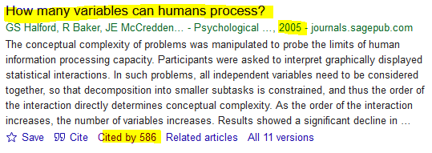
Qual é o problema?
16/09/2021
O ser humano é capaz de lidar com problemas complexos com até 4 variáveis, acima disto, a chance de cometermos erros de julgamento aumenta..

Slide 3
Aumento da complexidade de implantação desde 2007 (3G)
16/09/2021
Maior volume: de ~200 para ~2000 por ano.
As soluções são mais complexas em todas as dimensões:
Infra: SLS, Biosites, RT e torres que não são mais da TIM => uma dezena de sharings.
TX: de E1s para LL, FO apagada, SAT, SWAP de FO, mista, E-Band, multiplos vendors…
Acesso: Mais de um vendor, as vezes no mesmo site. Soluções por setor, aumento de AeV, Energia, area de solo….
Engenharia: Diversos projetos paralelos: Metis, Sky, TAC, 5G, Tim no Campo…. Com prazos diferentes.

Slide 4
E quais problemas podem surgir?
16/09/2021
Deixar de colocar na meta...
OCs importantes e viáveis
Projetos com prazo: TIM no campo
Colocar na meta…
Uma OC com prioridade mais baixa em detrimento de outras.
Uma OC inviável: TX, acesso, etc. imobilizando o investimento.

Slide 5
De forma resumida, qual é o problema?
16/09/2021
Criar um ranking das OCs à implantar com base nos múltiplos critérios de importância, viabilidade e urgência no período com base em critérios objetivos e reproduzíveis, reduzindo erros de julgamento. Resolve-lo vai aumentar o volume e assertividade das entregas por parte da Engenharia.
Notes:
Esses mesmos sites também devem obedecer um critério de necessidade e urgência da rede passada pela engenharia.
Um compromisso entre volume x necessidade, Facilidade x urgência.

Slide 6
16/09/2021
Alguém já resolveu esse problema ou um parecido?

Slide 7
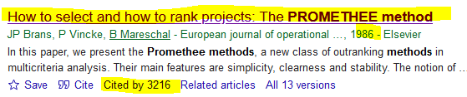
Analise de Decisão Multicritério (MCDA)
16/09/2021
Ramo da Pesquisa Operacional (Operational Research, OR)
Trata de diversos problemas, entre eles de Ranking
Diversos métodos consagrados, entre eles o PROMETHEE (Preference ranking organization method for enrichment evaluation)

Slide 8

PROMETHEE - Onde é utilizado?
16/09/2021
De acordo com o artigo
Áreas de aplicação mapeadas
Environment Management
Hydrology and Water Management
Business and Financial Management
Chemistry
Logistics and Transportation
Manufacturing and Assembly
Energy Management
Social
Medicine
Agriculture
Education
Design
Government
Sports.
Por que isso é importante?
Pra mostrar que nao estamos inventando nada da “nossa cabeça” e sim usando algo que o mundo todo usa

Slide 9
Por que a TIM não utilizou antes?
16/09/2021
Hipóteses
Falta de equipe multidisciplinar => somos 70% Engenheiros de Telecom, 20% Eng. Eletrônicos e 10% cientistas da Computação. Deveriam haver mais pessoas de computação e, principalmente, Engenharia de produção.
Nossos especialistas lidam com bem mais que 4 variáveis independentes (8, 12?) por isso esse problema é minimizado.
Margem de lucro alta => Tolerância a erros.
Alta demanda e baixo Grid => Torna difícil colocar um site em um local que não precise por que a demanda é sempre alta, em qualquer lugar.
Ou um pouco de cada
Sugestão: Contratar um estagiário de Engenharia de produção.

Slide 10
Priorização de OCs: três eixos ou dimensões
Facilidade de implantação (NI), necessidade da rede (Engenharia), Urgência.
Eixo Engenharia
(Necessidade)
27,6%
9 critérios
Eixo Implantação
(Facilidade)
24,7%
4 critérios
Urgência
(Tempo)
47,7%
1 Critério
Total de 14 critérios, cada um com diversos níveis
Pesos preliminares, a serem ajustados conforme uso

Slide 11
Exemplos de dimensões

Slide 12
Priorização de OCs: três eixos ou dimensões
Critério Capacidade, da engenharia, tem 12 níveis de prioridade, por exemplo:

Slide 13
Priorização de OCs: três eixos ou dimensões
Critério RFW, de NI, tem 11 níveis, por exemplo:

Slide 14
16/09/2021
Então pronto, roda o ranking e acabou!
Problema resolvido!
Não,
ainda não....

Slide 15
O que pode ocorrer se utilizarmos o ranking dessa forma? >> Problema de logística <<
Suponha que NI tem capacidade de executar 100 OCs e que o topo da lista é o FEFE00 e o FEFE01 está na posição 101 do Ranking...
Isso é econômico?
Dá o melhor resultado (entregas por mês)?
Não seria melhor aproveitar a viagem e fazer o FEFE01 no mesmo mês que FEFE00?
Mês 1
Mês 2

Slide 16
Como identificar as OCs, do mesmo vendor, bem avaliadas no ranking e mais próximas das OCs já selecionadas para evitar situações como essa?

Slide 17



Sistemas de recomendação
Ao invés de recomendar filmes vamos recomendar OCs:
‘Já que vamos fazer uma OC em Petrolina esse mês por que não fazer um Sky lá perto ? ’

Slide 18
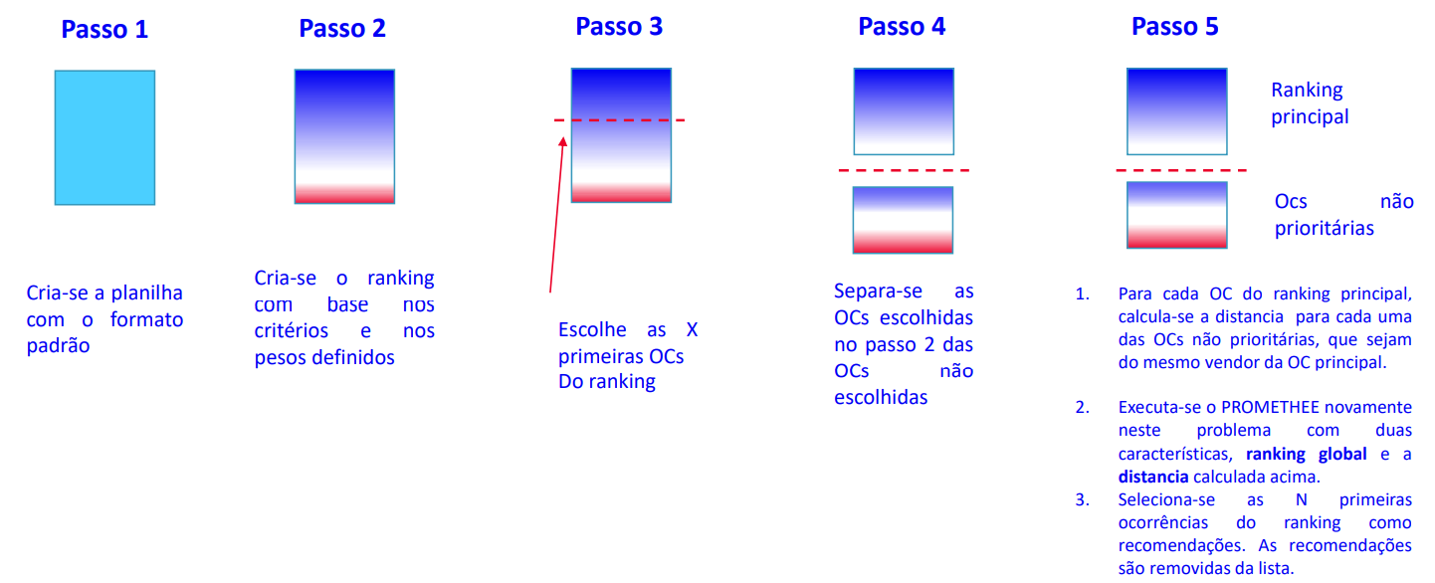
Sistemas de recomendação
Passo 1
Passo 2
Passo 3
Passo 4
Passo 5
Escolhe as X primeiras OCs
Do ranking
Separara-se as OCs escolhidas no passo 2 das OCs não escolhidas
Cria-se o ranking com base nos critérios e nos pesos definidos

Slide 19
Solução: Sistema de recomendação utilizando o PROMETHEE
Ranking de recomendação para FEFE00
Para cada uma das 100 OCs selecionadas inicialmente, recomendamos uma OC que não foi selecionada, tipo o que o Netflix faz por você para filmes
FEFE01 recomendado como 1 da lista para ser feito em conjunto com FEFE00 com base no ranking global e a distancia ao FEFE00.
Isso feito para cada um dos 100 OCs selecionadas inicialmente.
Filtra por vendor. Se FEFE00 é HUAWEI as recomendações tem que ser HUAWEI

Slide 20
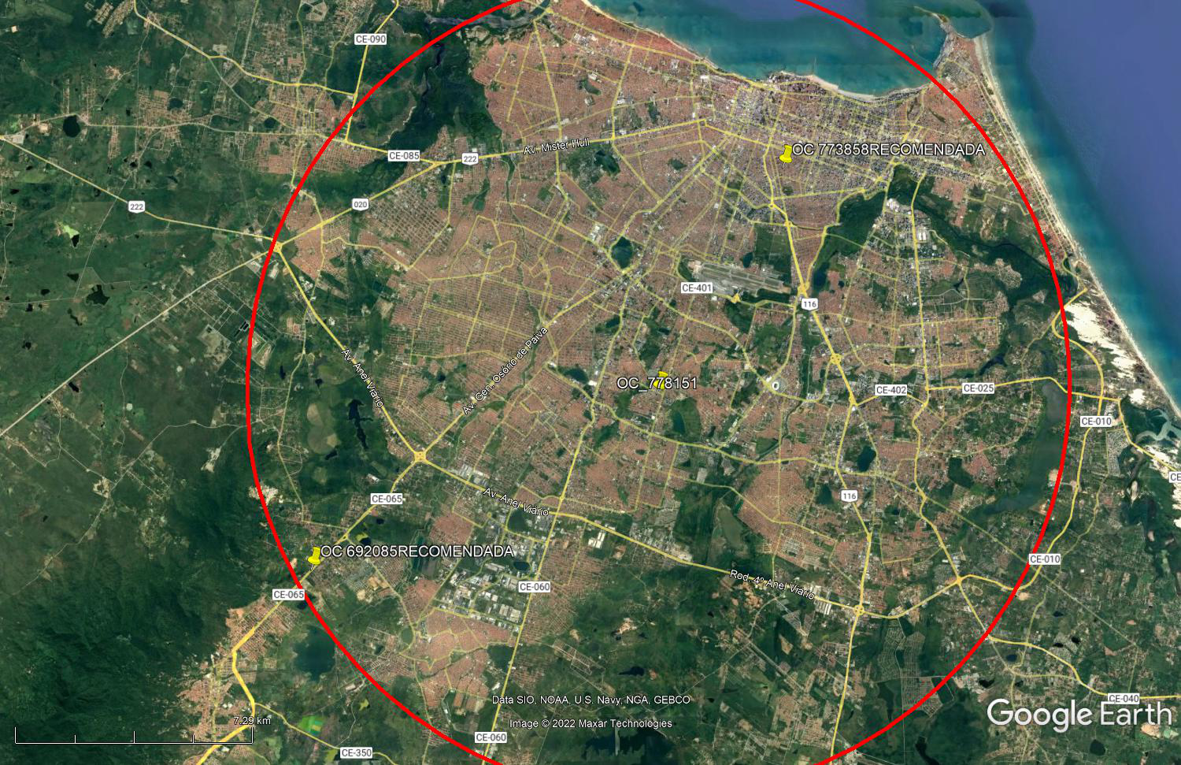
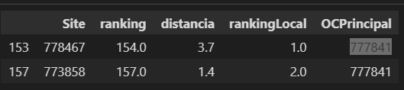
Caso concreto: OC 778151
OCs recomendadas: 778467 e 773858

Slide 21
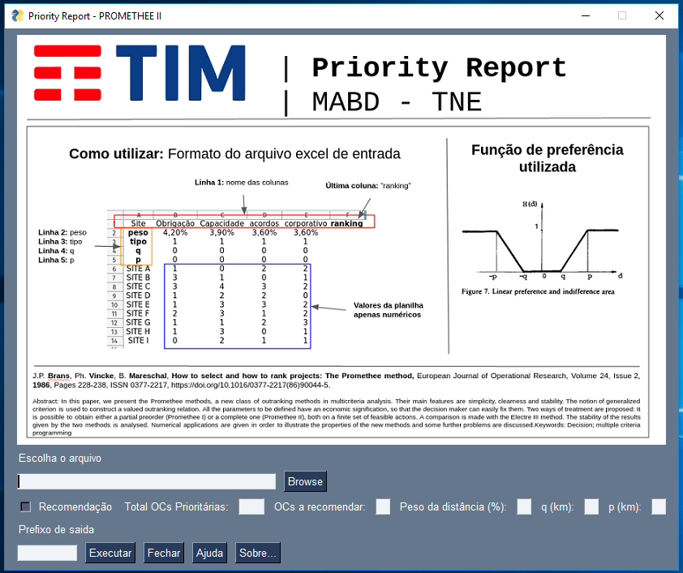
Aplicação desenvolvida
Funcionando com e sem o sistema de recomendação
A entrada é uma planilha em formato padrão com todas as informações necessárias.
Tem um modelo de planilha para uso com e outro sem sistema de recomendação
Faltam ajustes para tornar a interface mais amigável e fácil de utilizar, fornecendo feedbacks ao usuário em caso de erro, por exemplo.
>>> Link para baixar <<<

Slide 22
O que precisamos para avançar..
Pessoas para ajudar no código: nos reunimos terças e quartas (2 a 3 h) para criar código em conjunto. Há diversos projetos na gaveta...
Pessoas para realizar testes:
Na interface, no software.
No resultado, verificando a coerência e ajustando os pesos
Melhorar a qualidade e documentação e do código.
Automatizar a coleta dos dados.
Uso em outras áreas.
Escrever artigos sobre o método para difundir o assunto (estou escrevendo um no medium.com), engajar outras áreas ou regionais.

Slide 23
Outras aplicações práticas
Priorização de sites SkyCoverage: considerando, população da localidade, número de operadoras concorrentes, renda per capta, distancia a uma cidade polo...
Priorização de shoppings para sistemas indoor: Sempre há mais a fazer do que investimento, portanto priorizar é mandatório. Os critérios podem ser: área do shopping, população da cidade, renda per capta, numero de lojas, numero de lojas TIM próprias, parceiras e varejo, nível de sinal Ookla, entre outros..
Priorizar rollout de MW / FO: Com base na quantidade e importância dos sites que serão descongestionados e na dificuldade em realizar (dimensão de viabilidade de NI).
Outros ?

Slide 24
Conclusão
Com uso de métodos de análise de decisão multicritério, é possível auxiliar na melhor priorização das OCs que deverão ser executadas por NI, otimizando recursos e atendendo aos problemas da rede ao mesmo tempo em que garante uma execução, do ponto de vista logístico, otimizada.
No fim, ainda será necessário reunir-se e decidir quais OCs efetivamente entrar na meta com base na análise das recomendações sugeridas, na capacidade financeira e de execução dos vendors, porém com maior assertividade, reduzindo o esforço.
Esse é um passo no uso de sistemas de auxílio à tomada de decisão que efetivamente reduzam o nosso trabalho.

Slide 25
Take aways
Software funcionando com e sem sistema de recomendação
Power BI não resolve problema nem aponta soluções! Métodos de Pesquisa Operacional é que fazem isso
Quem roda o aplicativo é quem trabalha com a gestão.

Slide 26
Obrigado

Slide 27
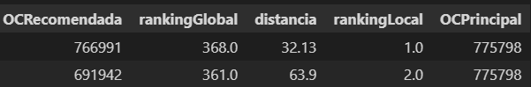
Caso concreto: OC 775798
OCs recomendadas: 778467 e 773858

Slide 28
Backup

Slide 29
Problema do Transporte - atualizar
Questão da otimização das execuções das OCS com base na distância.
Por exemplo:
imagine que o site FEFE01 é o topo do ranking para ser realizado e o FEFE00 é o de número 200, e que NI tem a capacidade de implementar 100 OCs no mês? e aí?
não seria mais econômico fazer o FEFE00 também, aproveitando a mobilização que será realizada para o FEFE01? ou invés de voltar nele daqui a 30 ou 60 dias ?
Não seria o caso de priorizar 100 sites (supondo o topo da capacidade de entrega de NI) e depois rodar um algoritmo de otimização de transporte para selecionar mais 10 a 20% mais sites que a capacidade de realização de NI? Estes sites "no caminho" dos sites prioritários seriam o "a mais" ou a "massa de manobra" de NI para garantir a entrega mínima no mês.
Por hora, como sugestão, enquanto não criamos um método para isto:
Depois de priorizar e selecionar as OCs, seria interessante fazer uma tabela dinâmica com todas as OCs do PLO ainda para implantar e que liste CIDADE, OCs selecionados , OCs não selecionadas
exemplo
Cidade | OC selecionada | OC não selecionada
Petrolina | 9 | 1
....
indicando que uma OC de Petrolina não foi selecionada. Se for fácil de ser feita (dimensão NI) poderia ser incluída na meta e aumentar o realizado de NI (ou trocado caso alguma OC dita Facil mude de situação) com pouco esforço, mesmo que ela não seja altamente demanda por engenharia. Porém parte-se do pressuposto que o que está no plano é necessário de ser feito, se não deveria ser removido

Slide 30
Exemplo com 20 sites

Slide 31
Três eixos
16/09/2021
Urgência
Maisa
5G em site próprio TIM com TX ok
Importância
Viabilidade
Notes:
Esses mesmos sites também devem obedecer um critério de necessidade e urgência da rede passada pela engenharia.
Um compromisso entre volume x necessidade, Facilidade x urgência.

Slide 32
Sistemas de recomendação
Passo 1
Passo 2
Passo 3
Passo 4

Slide 33
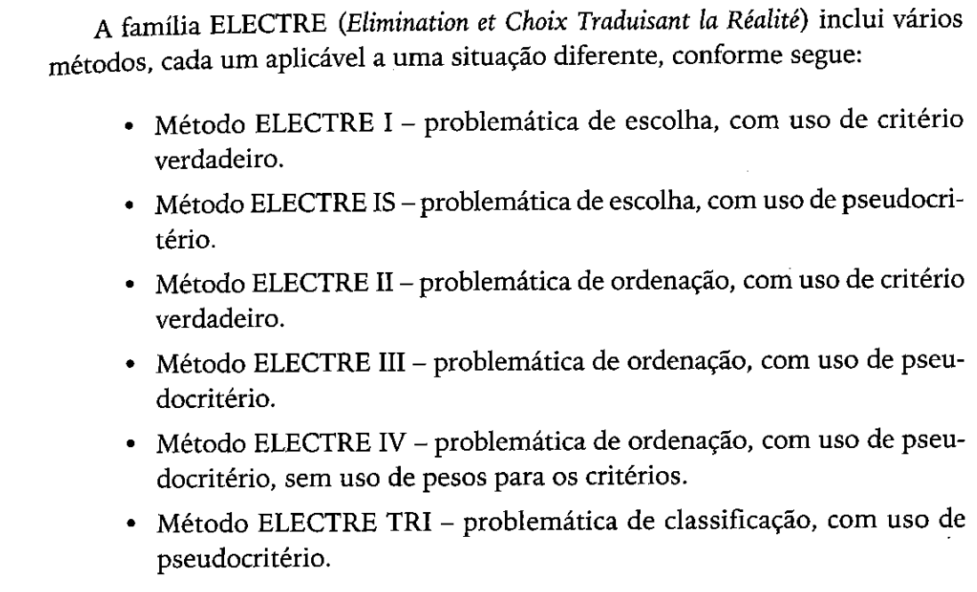
Algoritmos
16/09/2021
Elimination and Choice Translating Reality (ELECTRE I) -
ELECTRE III –
PROMETHEE –
VIKOR -
Technique for Order Preference by Similarity to Ideal Solution (TOPSIS) - https://medium.com/analytics-vidhya/how-to-decide-between-multiple-equally-good-things-simple-use-math-7e517f1422d5

Slide 34
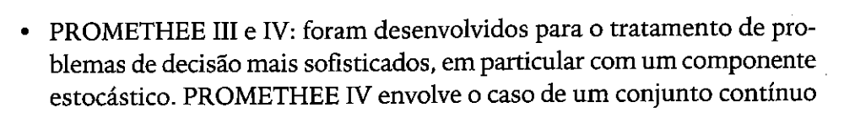
Algoritmos para ranking
16/09/2021
Elimination and Choice Translating Reality ELECTRE II ou III
PROMETHEE I ou II
VIKOR - ??
Technique for Order Preference by Similarity to Ideal Solution (TOPSIS) - https://medium.com/analytics-vidhya/how-to-decide-between-multiple-equally-good-things-simple-use-math-7e517f1422d5

Slide 35
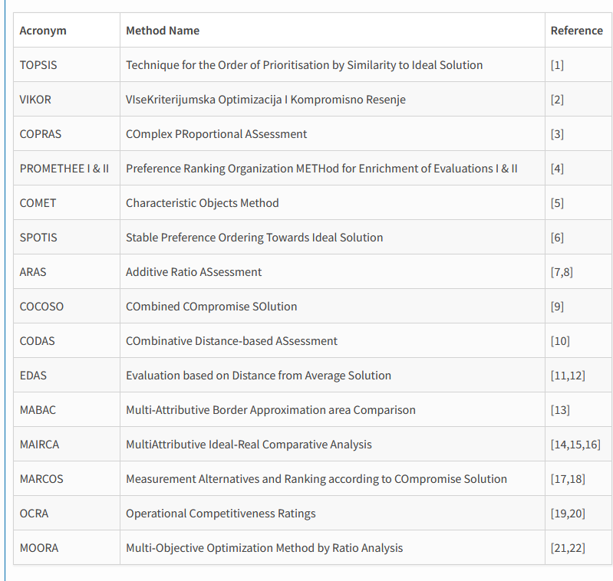
Pacotes
16/09/2021
Scikit Criteria - https://scikit-criteria.readthedocs.io/en/latest/tutorial/quickstart.html
pyTOPS - https://www.sciencedirect.com/science/article/pii/S2352711018302279
PyMCDM - https://pypi.org/project/pymcdm/

Slide 36
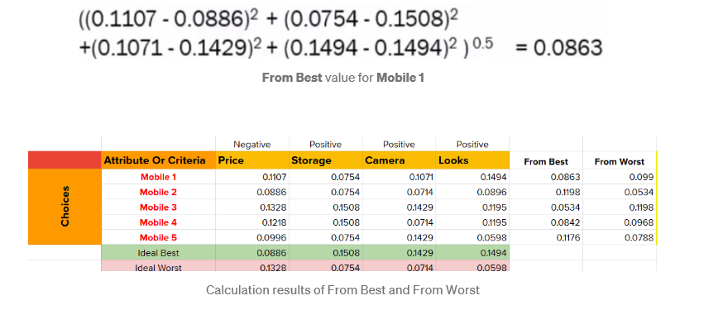
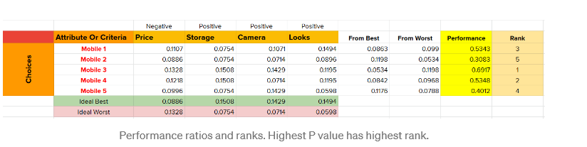
TOPSIS – Intuição de como funciona
- https://medium.com/analytics-vidhya/how-to-decide-between-multiple-equally-good-things-simple-use-math-7e517f1422d5
Passo 1: converter em dados numéricos
Passo 2: Normalização
Passo 3: Aplicar pesos.
Passo 4: calcular “ideal best” e “ideal Worst”
Passo 5: Calcular a distância euclidiana entre cada linha e o Ideal best and worst
Passo 6: Criar o ranking de forma que o primeiro está o mais próximo possível do ideal best e o mais longe possível do ideal worst no espaço N-dimensional.

Slide 37
Implementação
16/09/2021
Biblioteca Python, pyMCDM
https://gitlab.com/shekhand/mcda

Slide 38
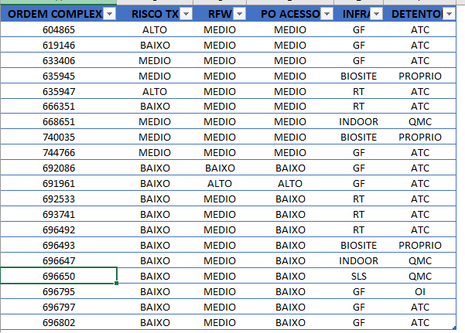
TOPSIS – PLO – Dimensão NI
Riscos
Alto = 1
Médio = 0
Baixo = -1
Infra
GF = 0
Biosite = 1
SLS = 2
RT = 3
INDOOR = 4
Detentor
PROPRIO = 0
QMC = 1
ATC = 2
OI = 3
Outras quaisquer !
Pesos
Risco TX = 25%
RFW = 25%
PO ACESSO = 20%
INFRA = 20%
DETENTOR = 10%
Todos do tipo que necessitam serem minimizados (quanto
menor, melhor)
Variáveis objetivas permitem automação PO, INFRA, Detentor
Variáveis subjetivas: “risco de acesso”, “risco de TX” precisam de avaliação humana (ou não?)
Retirar PO. Esse trabalho é para orientar a emissão de PO.
Site novo ou Layers

Slide 39
TOPSIS – Dimensão NI
ORDEM COMPLEXA | RISCO TX | RFW | PO ACESSO | INFRA | DETENTOR | Ranking
604865 | ALTO | MEDIO | MEDIO | GF | ATC | 18
619146 | BAIXO | MEDIO | MEDIO | GF | ATC | 7
633406 | MEDIO | MEDIO | MEDIO | GF | ATC | 12,5
635945 | MEDIO | MEDIO | MEDIO | BIOSITE | PROPRIO | 15,5
635947 | ALTO | MEDIO | MEDIO | RT | ATC | 20
666351 | BAIXO | MEDIO | MEDIO | RT | ATC | 14
668651 | MEDIO | MEDIO | MEDIO | INDOOR | QMC | 19
740035 | MEDIO | MEDIO | MEDIO | BIOSITE | PROPRIO | 15,5
744766 | MEDIO | MEDIO | MEDIO | GF | ATC | 12,5
692086 | BAIXO | BAIXO | BAIXO | GF | ATC | 1
691961 | BAIXO | ALTO | ALTO | GF | ATC | 17
692533 | BAIXO | MEDIO | BAIXO | RT | ATC | 9
693741 | BAIXO | MEDIO | BAIXO | RT | ATC | 9
696492 | BAIXO | MEDIO | BAIXO | RT | ATC | 9
696493 | BAIXO | MEDIO | BAIXO | BIOSITE | PROPRIO | 2
696647 | BAIXO | MEDIO | BAIXO | INDOOR | QMC | 11
696650 | BAIXO | MEDIO | BAIXO | SLS | QMC | 6
696795 | BAIXO | MEDIO | BAIXO | GF | OI | 5
696797 | BAIXO | MEDIO | BAIXO | GF | ATC | 3,5
696802 | BAIXO | MEDIO | BAIXO | GF | ATC | 3,5
Site mais fácil de fazer é a OC 692086 que é um site GF, ATC com RISCO TX, RFW e PO ACESSO Baixos. O segundo lugar é quase igual, só muda a infra (BIOSITE)

Slide 40
TOPSIS – PLO – Dimensão Engenharia
Relevância (exemplo)
Irrelevante = 0
Baixa = 1
Média = 2
Alta = 3
Muito Alta = 4
ORDEM COMPLEXA | COMERCIAL | CORPORATIVO | DEMANDA SAZONAL | INSTITUCIONAL | OBRIGAÇÃO | ACORDOS | EFICIÊNCIA/REMANEJAMENTO | CAPACIDADE | ECQ | COBERTURA | Urgencia
604865 | MUITO ALTA | IRRELEVANTE | IRRELEVANTE | IRRELEVANTE | IRRELEVANTE | IRRELEVANTE | IRRELEVANTE | BAIXA | MEDIA | MUITO ALTA | MUITO ALTA
619146 | ALTA | IRRELEVANTE | IRRELEVANTE | IRRELEVANTE | IRRELEVANTE | IRRELEVANTE | IRRELEVANTE | BAIXA | MEDIA | ALTA | MUITO ALTA
633406 | MUITO ALTA | IRRELEVANTE | IRRELEVANTE | IRRELEVANTE | IRRELEVANTE | IRRELEVANTE | ALTA | MUITO ALTA | MEDIA | ALTA | MUITO ALTA
635945 | MUITO ALTA | IRRELEVANTE | IRRELEVANTE | IRRELEVANTE | IRRELEVANTE | IRRELEVANTE | ALTA | MEDIA | MEDIA | ALTA | MUITO ALTA
635947 | MUITO ALTA | IRRELEVANTE | IRRELEVANTE | IRRELEVANTE | IRRELEVANTE | IRRELEVANTE | ALTA | MEDIA | MEDIA | ALTA | ALTA
666351 | MUITO ALTA | IRRELEVANTE | IRRELEVANTE | IRRELEVANTE | ALTA | IRRELEVANTE | IRRELEVANTE | MEDIA | MEDIA | ALTA | ALTA
668651 | ALTA | IRRELEVANTE | IRRELEVANTE | IRRELEVANTE | IRRELEVANTE | IRRELEVANTE | IRRELEVANTE | MEDIA | MEDIA | ALTA | ALTA
740035 | BAIXA | IRRELEVANTE | IRRELEVANTE | IRRELEVANTE | IRRELEVANTE | IRRELEVANTE | IRRELEVANTE | MEDIA | MEDIA | ALTA | ALTA
744766 | ALTA | IRRELEVANTE | IRRELEVANTE | IRRELEVANTE | IRRELEVANTE | IRRELEVANTE | IRRELEVANTE | MEDIA | MEDIA | ALTA | ALTA
692086 | BAIXA | IRRELEVANTE | IRRELEVANTE | IRRELEVANTE | IRRELEVANTE | ALTA | IRRELEVANTE | MUITO ALTA | MEDIA | MEDIA | MEDIA
691961 | BAIXA | IRRELEVANTE | ALTA | IRRELEVANTE | IRRELEVANTE | ALTA | IRRELEVANTE | MUITO ALTA | MEDIA | MEDIA | MEDIA
692533 | BAIXA | IRRELEVANTE | IRRELEVANTE | IRRELEVANTE | IRRELEVANTE | ALTA | IRRELEVANTE | MUITO ALTA | MEDIA | MEDIA | MEDIA
693741 | BAIXA | IRRELEVANTE | IRRELEVANTE | IRRELEVANTE | IRRELEVANTE | IRRELEVANTE | IRRELEVANTE | MUITO ALTA | MUITO ALTA | MEDIA | MEDIA
696492 | BAIXA | IRRELEVANTE | IRRELEVANTE | IRRELEVANTE | IRRELEVANTE | IRRELEVANTE | IRRELEVANTE | MUITO ALTA | BAIXA | IRRELEVANTE | MEDIA
696493 | BAIXA | IRRELEVANTE | IRRELEVANTE | IRRELEVANTE | IRRELEVANTE | IRRELEVANTE | IRRELEVANTE | MUITO ALTA | BAIXA | IRRELEVANTE | MEDIA
696647 | BAIXA | IRRELEVANTE | IRRELEVANTE | IRRELEVANTE | IRRELEVANTE | IRRELEVANTE | IRRELEVANTE | MUITO ALTA | BAIXA | IRRELEVANTE | IRRELEVANTE
696650 | BAIXA | IRRELEVANTE | IRRELEVANTE | IRRELEVANTE | IRRELEVANTE | IRRELEVANTE | IRRELEVANTE | MUITO ALTA | BAIXA | IRRELEVANTE | IRRELEVANTE
696795 | BAIXA | IRRELEVANTE | IRRELEVANTE | IRRELEVANTE | IRRELEVANTE | IRRELEVANTE | IRRELEVANTE | MUITO ALTA | BAIXA | IRRELEVANTE | IRRELEVANTE
696797 | BAIXA | IRRELEVANTE | IRRELEVANTE | IRRELEVANTE | IRRELEVANTE | IRRELEVANTE | IRRELEVANTE | MUITO ALTA | BAIXA | IRRELEVANTE | IRRELEVANTE
696802 | BAIXA | IRRELEVANTE | IRRELEVANTE | IRRELEVANTE | IRRELEVANTE | IRRELEVANTE | IRRELEVANTE | MUITO ALTA | BAIXA | IRRELEVANTE | IRRELEVANTE
Pesos
Comercial = 5%
Corporativo = 10%
Demanda Sazonal = 5%
Institucional = 10%
Obrigação = 10%
Acordos = 9%
Eficiencia/Remanejamento = 5%
Capacidade = 10%
ECQ = 10%
Cobertura = 1%
Urgência = 25%
Todos do tipo que necessitam ser maximizados (quanto
maior, melhor)
Outras quaisquer !

Slide 41
TOPSIS – Dimensão Engenharia
ORDEM COMPLEXA | COMERCIAL | CORPORATIVO | DEMANDA SAZONAL | INSTITUCIONAL | OBRIGAÇÃO | ACORDOS | EFICIÊNCIA/REMANEJAMENTO | CAPACIDADE | ECQ | COBERTURA | Urgencia | Rank_eng
604865 | MUITO ALTA | IRRELEVANTE | IRRELEVANTE | IRRELEVANTE | IRRELEVANTE | IRRELEVANTE | IRRELEVANTE | BAIXA | MEDIA | MUITO ALTA | MUITO ALTA | 4
619146 | ALTA | IRRELEVANTE | IRRELEVANTE | IRRELEVANTE | IRRELEVANTE | IRRELEVANTE | IRRELEVANTE | BAIXA | MEDIA | ALTA | MUITO ALTA | 5
633406 | MUITO ALTA | IRRELEVANTE | IRRELEVANTE | IRRELEVANTE | IRRELEVANTE | IRRELEVANTE | ALTA | MUITO ALTA | MEDIA | ALTA | MUITO ALTA | 1
635945 | MUITO ALTA | IRRELEVANTE | IRRELEVANTE | IRRELEVANTE | IRRELEVANTE | IRRELEVANTE | ALTA | MEDIA | MEDIA | ALTA | MUITO ALTA | 2
635947 | MUITO ALTA | IRRELEVANTE | IRRELEVANTE | IRRELEVANTE | IRRELEVANTE | IRRELEVANTE | ALTA | MEDIA | MEDIA | ALTA | ALTA | 6
666351 | MUITO ALTA | IRRELEVANTE | IRRELEVANTE | IRRELEVANTE | ALTA | IRRELEVANTE | IRRELEVANTE | MEDIA | MEDIA | ALTA | ALTA | 3
668651 | ALTA | IRRELEVANTE | IRRELEVANTE | IRRELEVANTE | IRRELEVANTE | IRRELEVANTE | IRRELEVANTE | MEDIA | MEDIA | ALTA | ALTA | 8
740035 | BAIXA | IRRELEVANTE | IRRELEVANTE | IRRELEVANTE | IRRELEVANTE | IRRELEVANTE | IRRELEVANTE | MEDIA | MEDIA | ALTA | ALTA | 10
744766 | ALTA | IRRELEVANTE | IRRELEVANTE | IRRELEVANTE | IRRELEVANTE | IRRELEVANTE | IRRELEVANTE | MEDIA | MEDIA | ALTA | ALTA | 8
692086 | BAIXA | IRRELEVANTE | IRRELEVANTE | IRRELEVANTE | IRRELEVANTE | ALTA | IRRELEVANTE | MUITO ALTA | MEDIA | MEDIA | MEDIA | 12
691961 | BAIXA | IRRELEVANTE | ALTA | IRRELEVANTE | IRRELEVANTE | ALTA | IRRELEVANTE | MUITO ALTA | MEDIA | MEDIA | MEDIA | 9
692533 | BAIXA | IRRELEVANTE | IRRELEVANTE | IRRELEVANTE | IRRELEVANTE | ALTA | IRRELEVANTE | MUITO ALTA | MEDIA | MEDIA | MEDIA | 12
693741 | BAIXA | IRRELEVANTE | IRRELEVANTE | IRRELEVANTE | IRRELEVANTE | IRRELEVANTE | IRRELEVANTE | MUITO ALTA | MUITO ALTA | MEDIA | MEDIA | 13
696492 | BAIXA | IRRELEVANTE | IRRELEVANTE | IRRELEVANTE | IRRELEVANTE | IRRELEVANTE | IRRELEVANTE | MUITO ALTA | BAIXA | IRRELEVANTE | MEDIA | 15
696493 | BAIXA | IRRELEVANTE | IRRELEVANTE | IRRELEVANTE | IRRELEVANTE | IRRELEVANTE | IRRELEVANTE | MUITO ALTA | BAIXA | IRRELEVANTE | MEDIA | 15
696647 | BAIXA | IRRELEVANTE | IRRELEVANTE | IRRELEVANTE | IRRELEVANTE | IRRELEVANTE | IRRELEVANTE | MUITO ALTA | BAIXA | IRRELEVANTE | IRRELEVANTE | 18
696650 | BAIXA | IRRELEVANTE | IRRELEVANTE | IRRELEVANTE | IRRELEVANTE | IRRELEVANTE | IRRELEVANTE | MUITO ALTA | BAIXA | IRRELEVANTE | IRRELEVANTE | 18
696795 | BAIXA | IRRELEVANTE | IRRELEVANTE | IRRELEVANTE | IRRELEVANTE | IRRELEVANTE | IRRELEVANTE | MUITO ALTA | BAIXA | IRRELEVANTE | IRRELEVANTE | 18
696797 | BAIXA | IRRELEVANTE | IRRELEVANTE | IRRELEVANTE | IRRELEVANTE | IRRELEVANTE | IRRELEVANTE | MUITO ALTA | BAIXA | IRRELEVANTE | IRRELEVANTE | 18
696802 | BAIXA | IRRELEVANTE | IRRELEVANTE | IRRELEVANTE | IRRELEVANTE | IRRELEVANTE | IRRELEVANTE | MUITO ALTA | BAIXA | IRRELEVANTE | IRRELEVANTE | 18
Site mais importante para engenharia é a OC 633406 que é muito importante para o Comercial, Capacidade e tem urgência

Slide 42
TOPSIS - PLO
Rodar o TOPIS em duas dimensões: Facilidade de implantação (NI) e necessidade da rede (Engenharia)
Difíceis de implantar e importantes. | Mais importantes e mais fáceis de implantar
Difíceis de implantar e não tão importantes no momento | Fáceis de implantar mas não tão importantes de imediato.
Engenharia
Maior rank -> Maior necessidade
70%
30%
NI
Maior Rank -> Maior facilidade de implantação

Slide 43
TOPSIS - PLO
Aplica-se o TOPSIS novamente com os dois rankings, Engenharia e NI, com pesos 30% e 70%, por exemplo
ORDEM COMPLEXA | Rank_eng | Rank_Ni | Ranking
692086 | 4 | 1 | 3
696493 | 5 | 2 | 5
696797 | 1 | 3,5 | 1
696802 | 2 | 3,5 | 2
696795 | 6 | 5 | 6
692533 | 3 | 9 | 4
693741 | 7,5 | 9 | 7
696650 | 10 | 6 | 10
633406 | 7,5 | 12,5 | 8
666351 | 11,5 | 14 | 12
696492 | 9 | 9 | 9
619146 | 11,5 | 7 | 11
696647 | 13 | 11 | 13
691961 | 14,5 | 17 | 15
635945 | 14,5 | 15,5 | 14
744766 | 18 | 12,5 | 16
604865 | 18 | 18 | 18
635947 | 18 | 20 | 20
740035 | 18 | 15,5 | 17
668651 | 18 | 19 | 19
OC 692086 ...

Slide 44
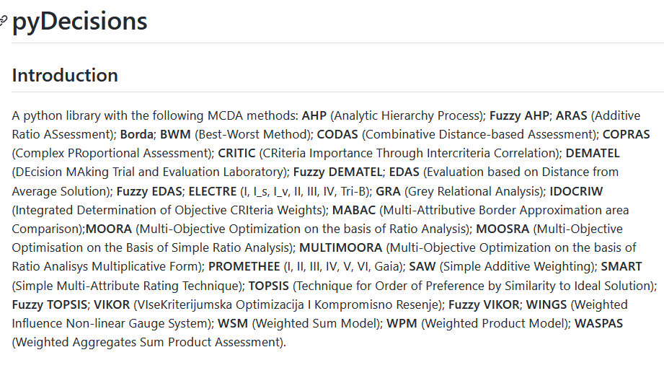
PyDecision
16/09/2021
https://github.com/Valdecy/pyDecision

Slide 45
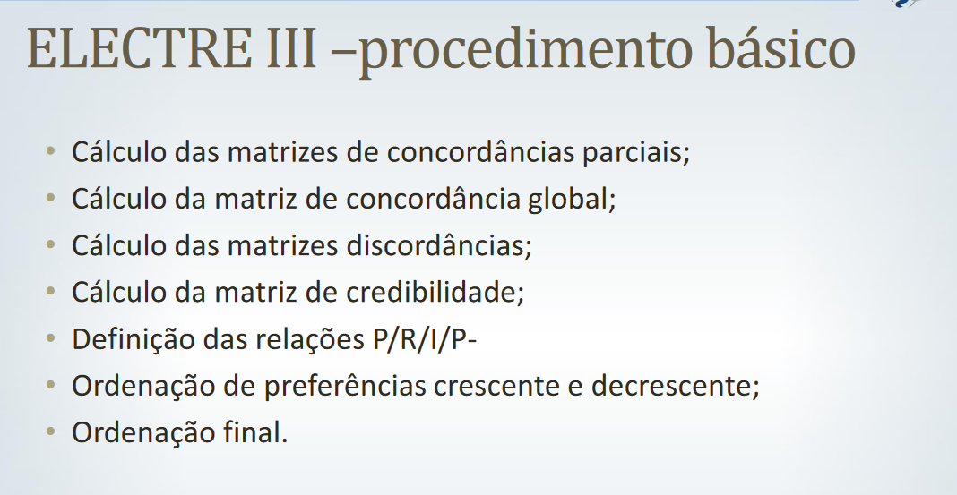
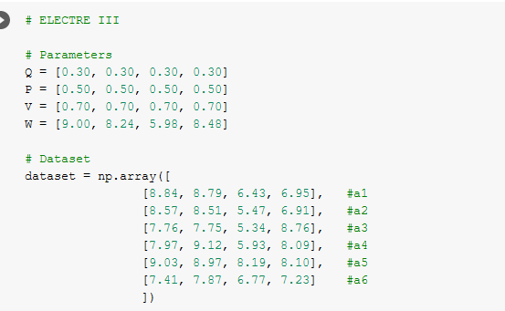
Electre III
16/09/2021

Slide 46
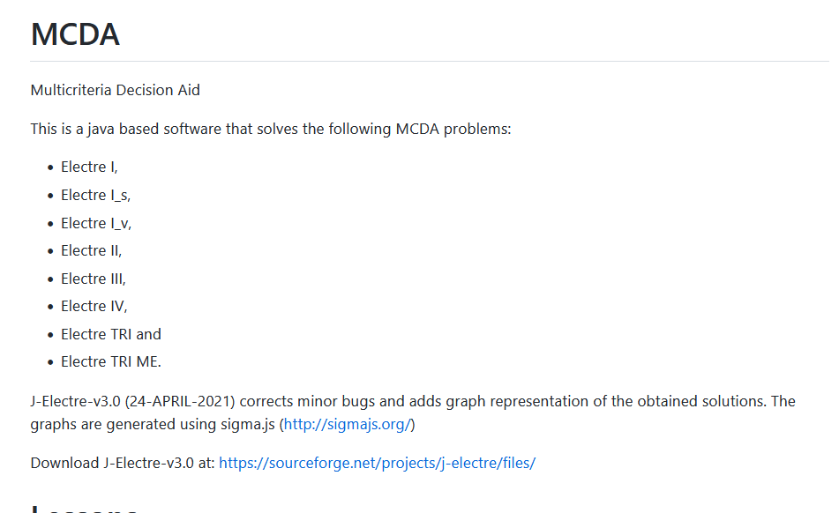
J-Electre
16/09/2021
https://github.com/Valdecy/J-Electre

Slide 47
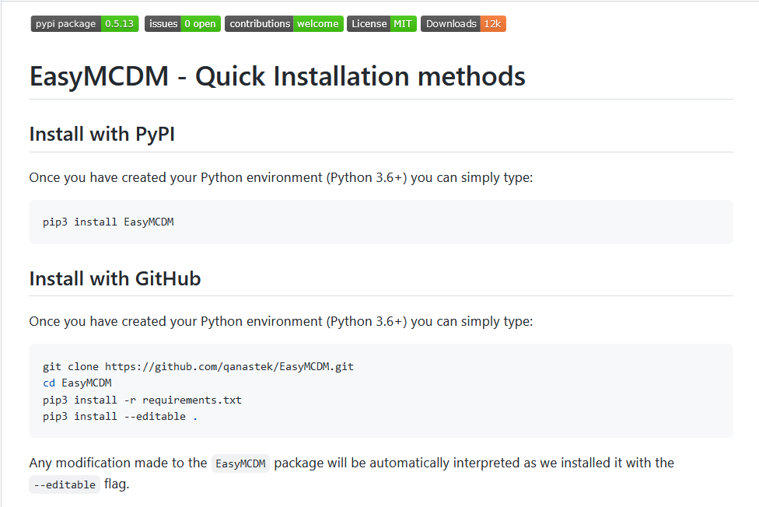
Easy MCDM
16/09/2021
https://github.com/qanastek/EasyMCDM

Slide 48
Problema da logística
16/09/2021
Selecionadas pelo algoritimo
de ranking
Como recomentar que as Ocs em azul sejam incluídas também na meta dado que elas estão próximas de outras Ocs (vermelhas) que foram selecionadas pelo algoritmo de ranking ?
Não Selecionadas pelo algoritmo
de ranking, mas fáceis de fazer e próximas a outras Ocs que foram selecionadas
Ocs que são fáceis mas estão distantes das selecionadas.
Ocs até próxima de outras selecionadas porém com grau de dificuldade alto, que não justifica a escolha nesse momento
As Ocs laranja estão distantes de outras selecionadas e, por isso, não seriam recomendadas.
A OC amarela é próxima mas não é fácil de ser feita, portanto não seria recomendada.

Slide 49
Problema da logística
16/09/2021
Premissas: NI tem capacidade / recursos financeiros para entregar 400 Layers por mês.
Selecionados 103 OCs pelo algoritmo de ranking totalizando 400 Layers.
Do universo de sites mais fáceis de implementar que as 103 OCs selecionadas no passo anterior, Selecionamos outras 50 OCs, totalizando outros 153 layers, que estão próximas (50km, 1h de carro) das 103 OCs do passo 1.

Slide 50
Indice
16/09/2021
Não da pra fazer 500 Sky Coverage e resolver 0 problemas de rede. Tambem não dá pra fazer 50 Ocs da Engenharia por apanharia pelo baixo volume. Qual o equilíbrio ?
O problema
Eixos
MCDA e onde é utilizada.
O PROMETHEE II
Um exemplo
Mostrar os pesos dos três eixos
Slide das bolinhas: mostrar ocs, depois ocs selecionadas pelo ranking, depois Ocs extras de “oportunidade”
Mostrar o aplicativo
Conclusão

Slide 51


Obrigado.
Todos os direitos reservados à TIM Brasil®.
O conteúdo desse material só deve ser compartilhado com autorização.

